Slide 1
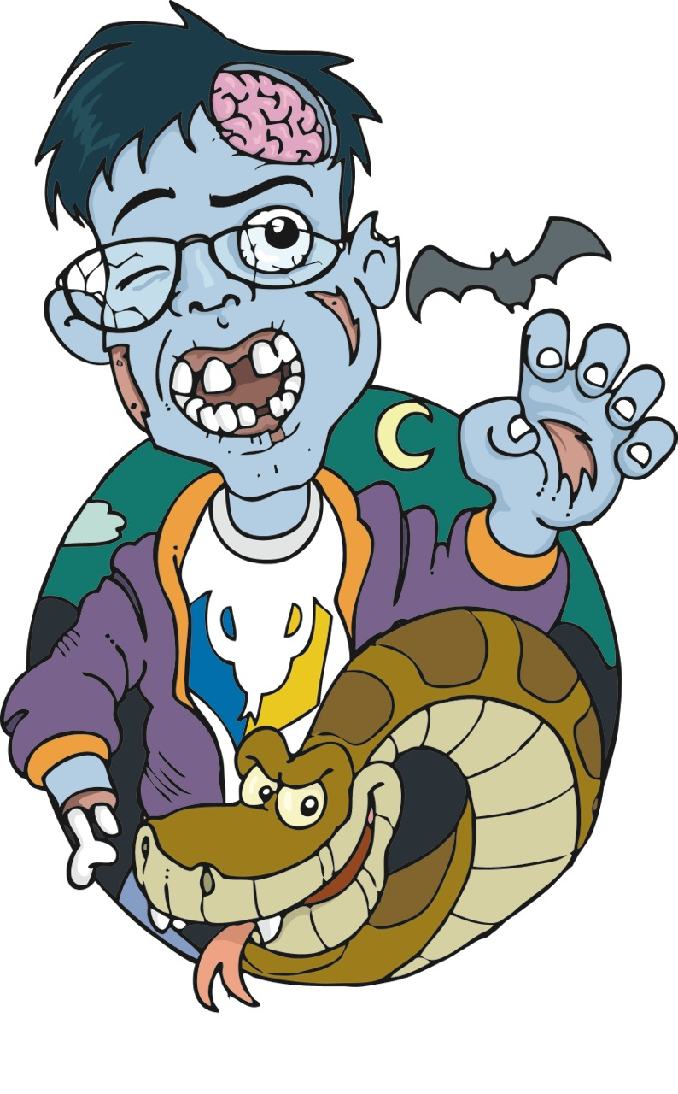
Revisão Geral 2
fmasanori@gmail.com

Slide 2
O que é um programa?
Um conjunto detalhado de instruções, passo a passo, dizendo o que o computador fará
Se mudamos o programa, o computador fará uma outra coisa diferente
O computador permanece o mesmo, mas o programa mudou
Programas são executados

Slide 3
O que é um programa?
Software (programas) comandam o hardware
O processo de criar software chama-se programação
Um algoritmo é a receita, passo a passo, que resolve um problema computacional

Slide 4
Linguagens de Programação
Linguagens de baixo nível são as mais próximas da máquina
Assembler:
Carregue o número da variável A na CPU
Carregue o número da variável B na CPU
Adicione os dois números na CPU
Armazene o resultado na variável C

Slide 5
Linguagens de Programação
Comando original em linguagem de alto nível:
C = A + B
Compiladores convertem a linguagem de alto nível para a linguagem de máquina específica de um computador
Interpretadores analisam e executam o programa instrução por instrução na linguagem de máquina

Slide 6
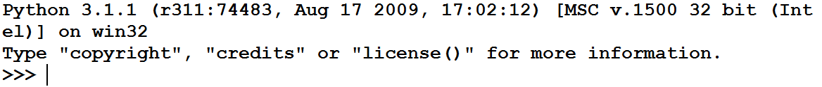
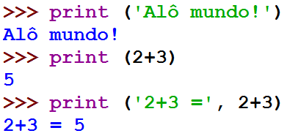
Python
O sinal “>>>” indica que o Python está “pronto” para receber comandos

Slide 7
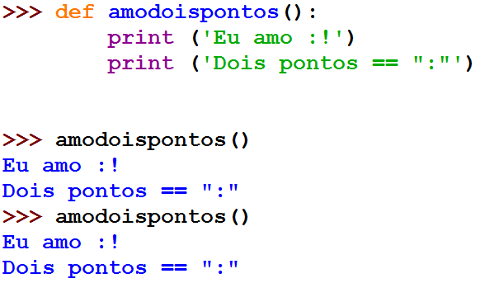
Python
Normalmente queremos repetir uma série de comandos várias vezes
Uma forma de fazer isso é utilizar uma função

Slide 8
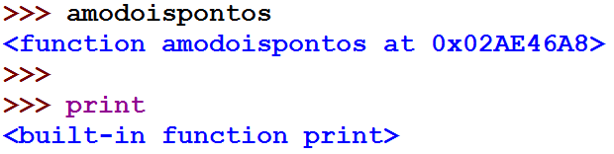
Python
Não esqueça dos parênteses ao chamar a função!
Se você esquecer dos parênteses, o python devolverá o endereço na memória onde está o código da função

Slide 9
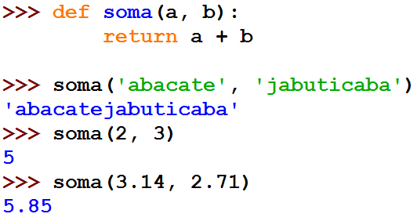
Python
Podemos colocar parâmetros numa função

Slide 10
Python
As funções deixam de existir assim que você sair do interpretador Python
Por isso, os programas são normalmente compostos de módulos, que são arquivos salvos em disco
Um módulo é um arquivo texto que contêm um programa python
Você pode editar os módulos em uma ambiente de desenvolvimento, que realça palavras reservadas, faz identação automática, etc...

Slide 11
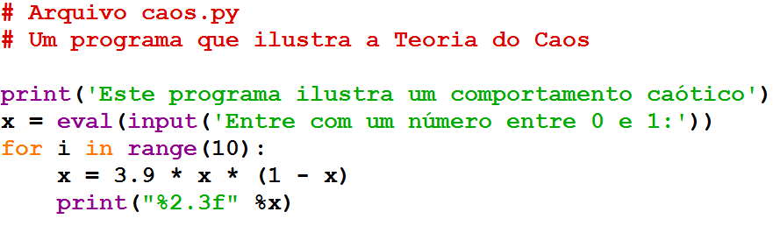
Python
Salvamos um programa chamado caos.py
Não esqueça a extenção .py
Podemos rodar o programa com a tecla F5

Slide 12
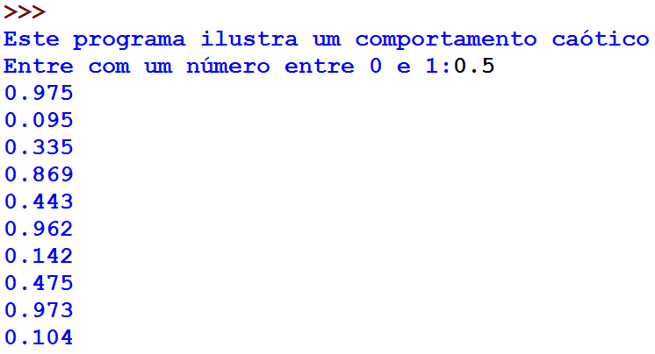
Python

Slide 13
Python
Linhas que começam com “#” são chamadas de comentários
Servem para serem lidas por humanos e são ignoradas pelo Python
O Python pula todo o texto do “#” até o fim da linha

Slide 14
Python
x é um exemplo de variável
Em x atribuiremos um valor que poderá ser referenciado depois
A mensagem entre aspas será apresentada e a resposta armazenada em x

Slide 15

Python
Existem comandos de loop como o for
Um loop serve para repetir várias vezes um bloco de comandos
Neste exemplo o bloco seguinte irá ser repetido 10 vezes

Slide 16
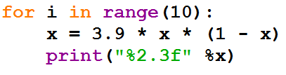
Python
Chamamos de identação os espaços no início da linha
No Python a identação delimita o bloco que será executado
O cálculo 3.9*x*(1-x) será executado na CPU e atribuído na variável x

Slide 17
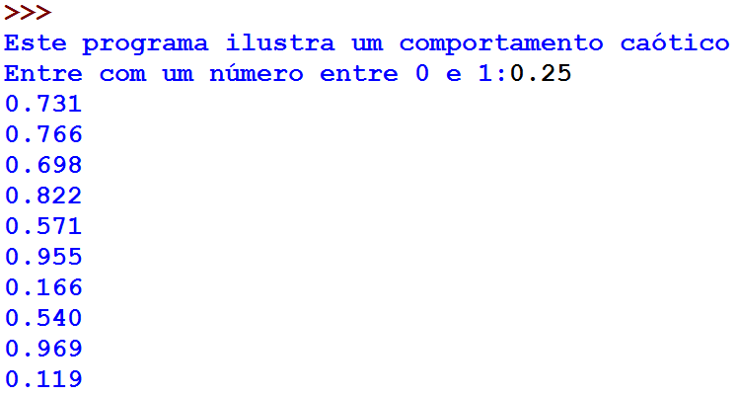
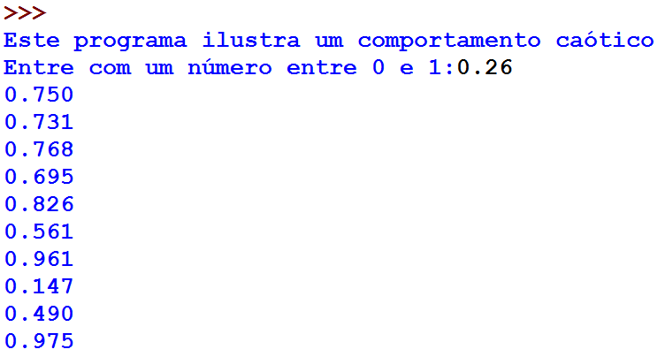
Python
A função caos devolve valores bem diferentes, mesmo quando a entrada é parecida

Slide 18
Exercício
Altere o programa anterior de forma que leia um valor inteiro n e execute o for n vezes no lugar do valor fixo 10

Slide 19
Resumo
A descrição de uma seqüência de passos para resolver um problema computacional é chamada de algoritmo
Algoritmos são programas (software) que determinam o que o computador (hardware) fará
O processo de criar software é chamado de programação

Slide 20
Recordação
Linguagens de programação possuem uma sintaxe formal
Computadores entendem apenas a linguagem de máquina
Python é uma linguagem interpretada de alto nível
O interpretador Python converte os comandos instrução por instrução para a linguagem de máquina

